Slide 1
Літературне читання
2 клас Розділ 6.
Світ дитинства у творах українських письменників
Урок 70
Робота з дитячою книжкою
Ніна Найдич. Василь Тимофійович мандрує

Slide 2
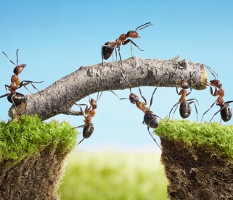
Налаштування на урок. Вправа «Успіх»
Переглянь ілюстрації й отримай гарні емоції. Обери ту картинку, що демонструє для тебе «Успіх»
В школі справу хоч яку
Починаєм по дзвінку.
Тож хвилини не втрачаєм,
Все нове запам’ятаєм.

Slide 3
Артикуляційні вправи
Розтягни губи широко, склади їх «трубочкою», як хоботок слоника.
Проведи по губах язичком, ніби злизуєш варення
Поводи язичком праворуч-ліворуч по верхній частині зубів, ніби ти їх чистиш
Поцокай язичком, як коник копитами

Slide 4
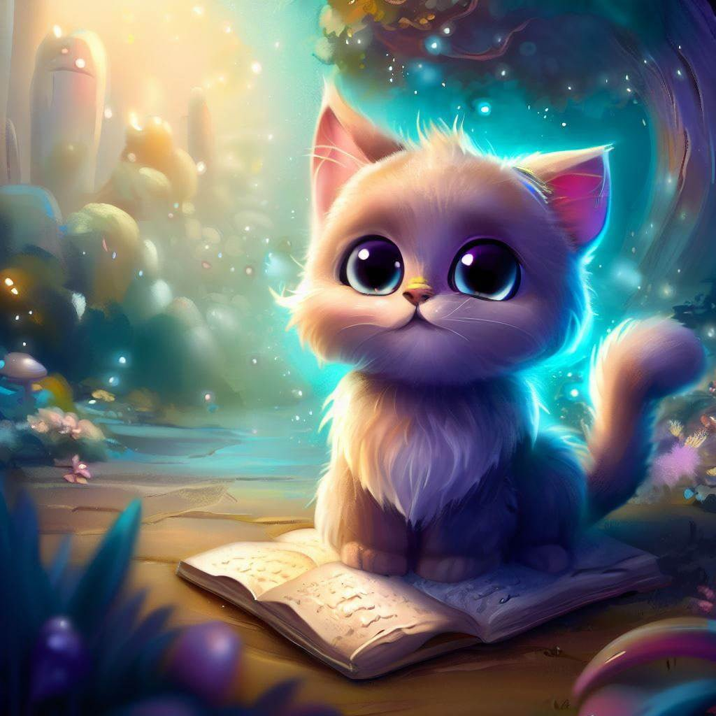
Читацька розминка
Прочитай скоромовку повільно, усвідомлено.
Лобик гладенький, лапки ласкаві,
Клава на лаві і котик на лаві.
Котик Лапанчик муркоче на лаві,
Лагідно казку розказує Клаві.
Прочитай скоромовку, наче наспівуєш пісеньку.
Прочитай скоромовку швидко, наче котик убігає від собаки

Slide 5
Повідомлення теми уроку
Сьогодні на уроці читання ми познайомимось з новою для нас авторкою оповідань Ніною Найдич. Дізнаємось про музикального кота.
Будемо читати уривок
«Василь Тимофійович мандрує»
з оповідання Ніни Найдич
«Про кота Василя Тимофійовича та його друга Емілія»

Slide 6
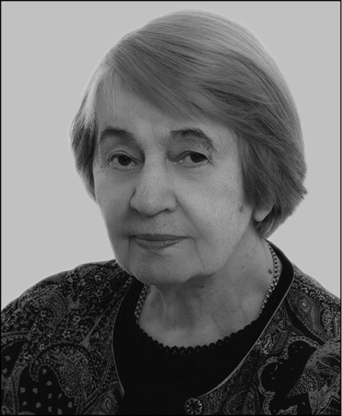
Познайомся з письменницею
Найдич Ніна Митрофанівна – учителька, музикант і віднедавна авторка книжок для дітей. Багато років навчає дітей музиці у відомій Київській середній спеціалізованій музичній школі імені Миколи Лисенка. У мистецьких колах відома як талановитий і мудрий педагог. У своїх казках Ніна Найдич наголошує, що в сучасному світі має бути місце для людяності та доброти, Мистецтва і Музики.

Slide 7
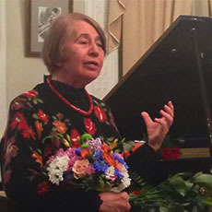
Послухай, що розповідає про себе Ніна Найдич
Я дуже люблю казки, тому що в них уся правда. Герої казки залишаються юними і прекрасними, усе завжди закінчується добре. Як і сто років тому, Івасик-Телесик долає злу відьму, Попелюшка стає щасливою, сміливий і мужній Котигорошко перемагає Змія, Ґерда знаходить Кая в холодних володіннях Снігової Королеви і розтоплює лід у серці хлопчика. Там, у казці, немає тяжких хвороб і самотньої старості.
Мені іноді хочеться розповісти життєву історію, а виходить казка, не знаю чому. Може, тому, що мені
не так багато років, як здається. Це мене колись зачаклував безжальний чаклун Хронос! А насправді мені років десять, не більше. І це чиста правда!
Сторінка
64

Slide 8
Виставка книг Ніни Найдич
Розглянь обкладинки книжок.
Як ти думаєш, про що вони?

Slide 9
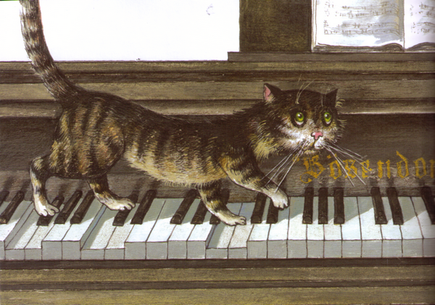
Передбачення
Як ти пов'яжеш ці речення з уривку оповідання і малюнок?
Кіт дуже любив музику.
Тролейбуси були різних кольорів — червоні, зелені, жовті, сині — і зупинялись якраз напроти будинку.

Slide 10
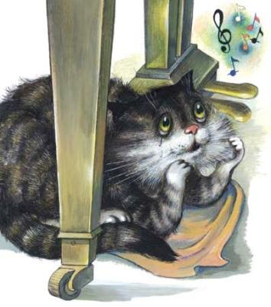
Ніна Найдич. Василь Тимофійович мандрує (уривок)
Василь Тимофійович побачив, що Петрик торкається клавішів, зістрибнув з підвіконня і влаштувався на своєму килимку під роялем. Кіт дуже любив музику. Коли його друг грав гами, Василь Тимофійович завжди сидів спокійно — хтось міг би подумати, що він спить. А тільки-но Петрик починав грати його улюблену мелодію, він чекав, коли розлетяться всі короткі ноти, і підспівував довгим звукам. Так було на початку і в кінці твору. А в середній частині, коли в басах звучала одна тривожна нота, кота наче накривало хвилею суму і на очах його з’являлися сльози.
Сторінка
65

Slide 11
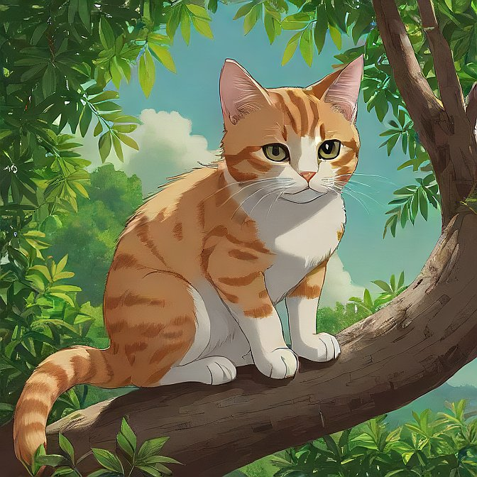
Ніна Найдич. Василь Тимофійович мандрує (уривок)
Василь Тимофійович любив дивитися на вулицю. Він стрибав на підвіконня, потім на балкон, звідти по гілці переходив на дерево — високе, з розлогим віттям — влаштовувався на своєму улюбленому місці і дивився вниз. Особливо його цікавили тролейбуси — такі дивні створіння з вусами, що росли догори. Тролейбуси були різних кольорів — червоні, зелені, жовті, сині — і зупинялись якраз напроти будинку. Коли тролейбус від’їжджав, на зупинці нікого не залишалося. Люди зникали. Василь Тимофійович знав: якщо довго сидіти, можна побачити, що тролейбуси повертаються. Він їх упізнавав. Спочатку з’являвся червоний, за ним зелений, жовтий і, нарешті, синій.
Сторінка
65

Slide 12
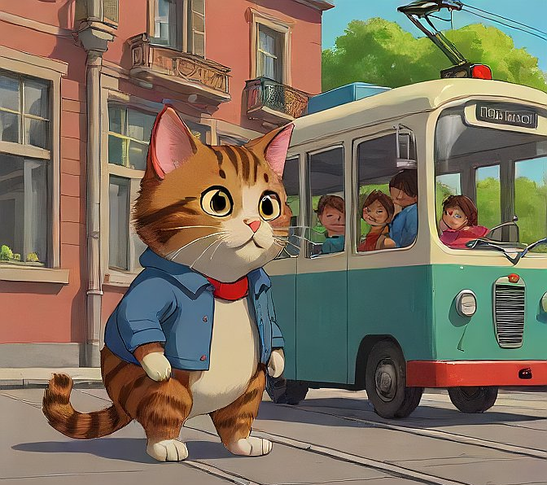
Ніна Найдич. Василь Тимофійович мандрує (уривок)
Він бачив спочатку вуса, потім весь тролейбус, проводжав його очима, коли той, рушивши з місця, набирав швидкості і невдовзі повертав за ріг. Але куди прямують, звідки з’являються ці дивні створіння і куди зникають люди із зупинки, Василь Тимофійович не знав, і це його непокоїло.
Одного разу кіт спустився з дерева, перейшов через вулицю і попрямував до зупинки. Дорогою він думав, що вуса у всіх його знайомих котів і навіть у деяких чоловіків, яких він бачив у дворі, ростуть у різні боки. Це нормально і навіть красиво. Цієї миті підійшов червоний тролейбус. Василь Тимофійович піднявся східцями в салон і сів на вільне місце біля вікна.
Сторінка
65-66

Slide 13
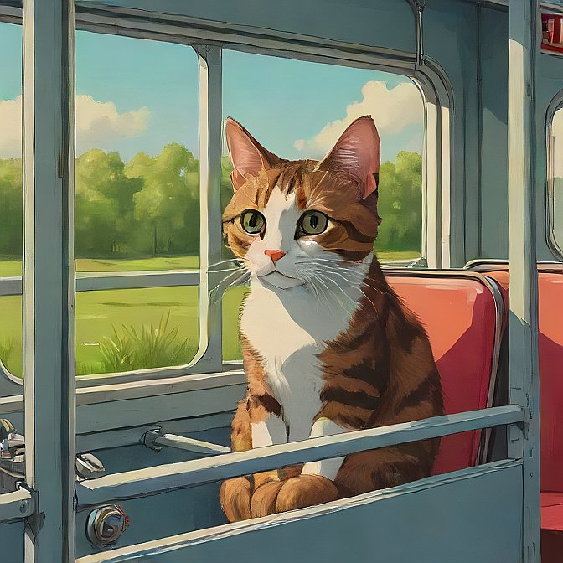
Ніна Найдич. Василь Тимофійович мандрує (уривок)
Тролейбус то зменшував швидкість, то спинявся, забрав на зупинці людей, але поважного кота, який спокійно сидів на м’якому кріслі і дивився у вікно, ніхто не турбував.
А Василь Тимофійович з цікавістю роздивлявся навкруги. Йому дуже подобалось отак їхати. Спочатку він бачив високі будівлі. Потім будиночки стали менші — деякі майже ховались за високими парканами, і було видно тільки дахи.
Нарешті тролейбус зупинився — мабуть, від утоми. Всі люди вийшли — навіть водій зі своєї кабіни. Але Василь Тимофійович залишився на місці. Кіт знав, що тролейбус повернеться назад, і чекав, коли той знову поїде. Так воно і сталося.
Сторінка
66-67

Slide 14
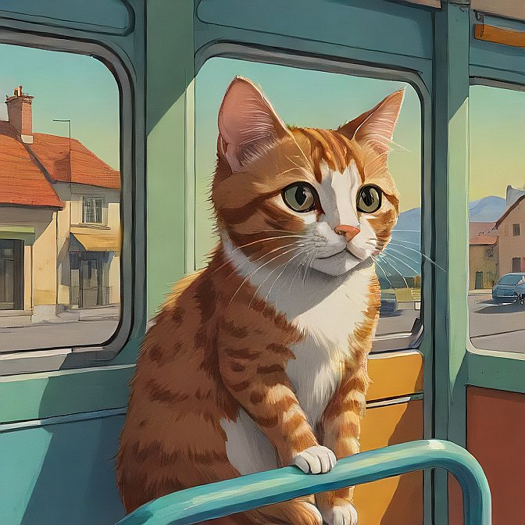
Ніна Найдич. Василь Тимофійович мандрує (уривок)
У салон почали заходити люди, в кабіну піднявся водій, і, рушивши з місця, тролейбус поїхав тим же шляхом у зворотному напрямі.
І ось Василь Тимофійович побачив знайомі місця — їхній будинок, високе дерево у дворі, що простягло свої гілки до самого балкона.
На зупинці він хотів чемно подякувати водієві за прекрасну подорож, підійшов до кабіни і раптом, несподівано для себе самого, сказав: «МНЯВ-МНЯВ-МНЯВ-МНЯВ-МНЯВ!» І не просто сказав, а наче проспівав. Музикант, який їхав у цьому автобусі, почув: «ДО-МІ-СОЛЬ-МІ-ДО», але вирішив, що йому вчувається казна-що.
Сторінка
67

Slide 15
Ніна Найдич. Василь Тимофійович мандрує (уривок)
А це були саме ті ноти, тому що Василь Тимофійович — не такий собі пересічний кіт, а дуже розумний і музично обдарований.
Він зайшов у двір, по стовбуру каштана видряпався аж до четвертого поверху, переліз на балкон, стрибнув з підвіконня в кімнату і влаштувався на своєму килимку під роялем. Петрик готував музичний урок і грав п’єсу, яка найбільше подобалася котові.
Але цього разу Василь Тимофійович не допомагав — не підспівував. Він згадував свою подорож і думав: як все-таки приємно мандрувати!
Сторінка
67

Slide 16
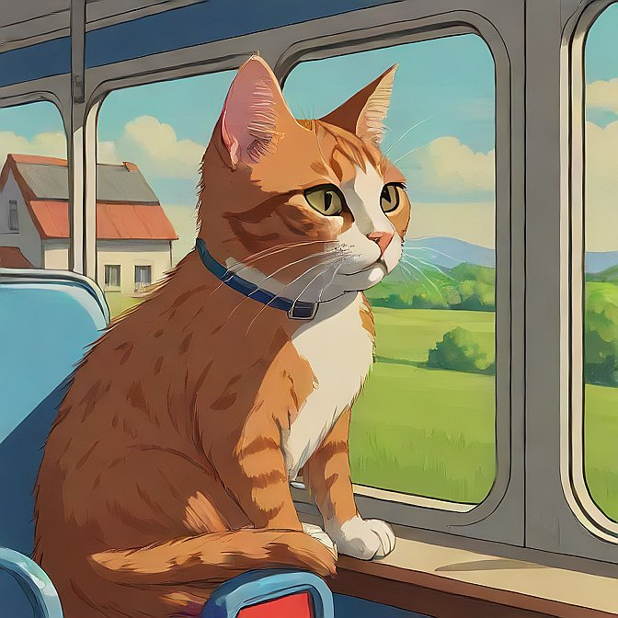
Дай відповіді на питання до тексту
Як звали головного героя?
Що любив Василь Тимофійович? Зачитай.
Що особливо цікавило котика на вулиці? Якого кольору були тролейбуси?
За чим спостерігав Василь Тимофійович, сидячи на сидінні тролейбуса?
Як закінчила тваринка подорож в тролейбусі на зупинці? Зачитай.
Чому після повернення Василь Тимофійович не підспівував Петриковій грі?
Поясни головну думку цього уривку: «Він згадував свою подорож і думав: як все-таки приємно мандрувати!»
Чи могла ця історія бути справді? Поясни свою думку

Slide 17
Пояснення домашнього завдання
Вдома прочитай уривок
«Василь Тимофійович мандрує»
з оповідання Ніни Найдич
«Про кота Василя Тимофійовича та його друга Емілія»

Slide 18
Рефлексія
Обери смайл, яким визначиш свої емоції в кінці уроку
Завдання приносили радість
Завдання принесли втому
Здивувала інформація
Відчуваю задоволення

